Slide 1
PROJET ISN : JEU DU PENDU
Objectif :
Faire un jeu du pendu. Les règles adoptés seront les règles classiques du jeu. Le jeu comportera deux langues ( anglais, français) et des niveaux de difficultés(lettre dévoilés et longueur du mot choisi). Tout d'abord, on exécutera le jeu dans un interpréteur python classique. Ensuite, on essayera de faire une interface graphique a l'aide de pygame. Enfin, si il y a le temps on essayera de faire un site web pour le jeu.

Slide 2
SOMMAIRE :
1 – Programme gamertag
2 – Programme menu
3 – Programme validation de la réponse
4 – Programme début d'interface graphique
5 – Programme musique du jeu
6 – Reste
7 - Conclusion

Slide 3
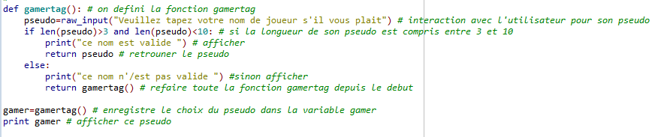
1 – Programme gamertag

Slide 4
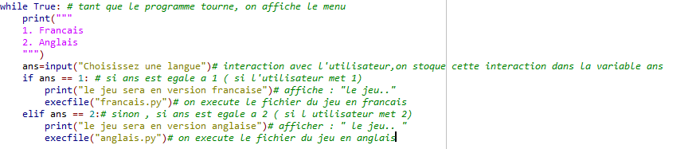
2 – Programme menu

Slide 5
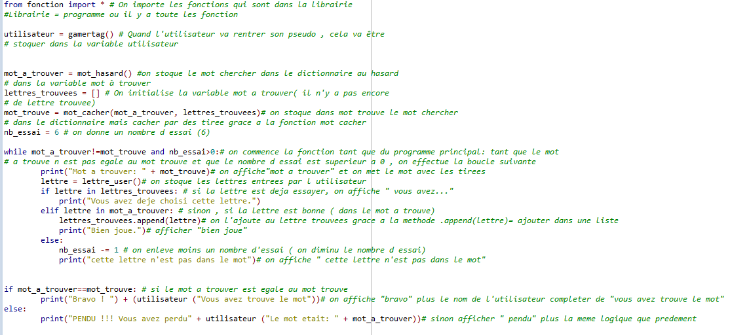
3 - Programme validation de réponse

Slide 6
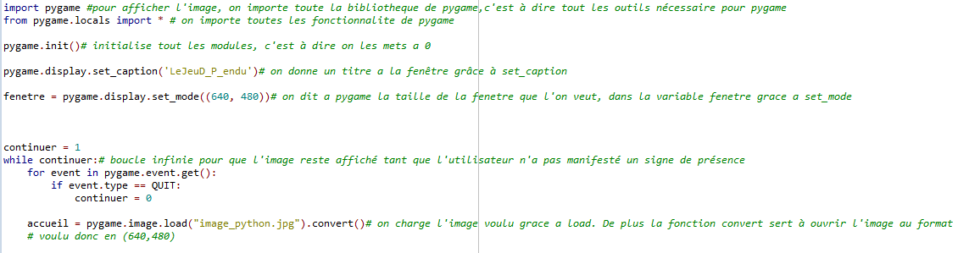
4 - Programme interface graphique

Slide 7

Image

Slide 8
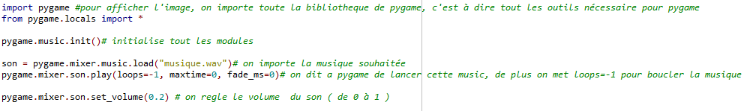
5 – Programme musique du jeu

Slide 9
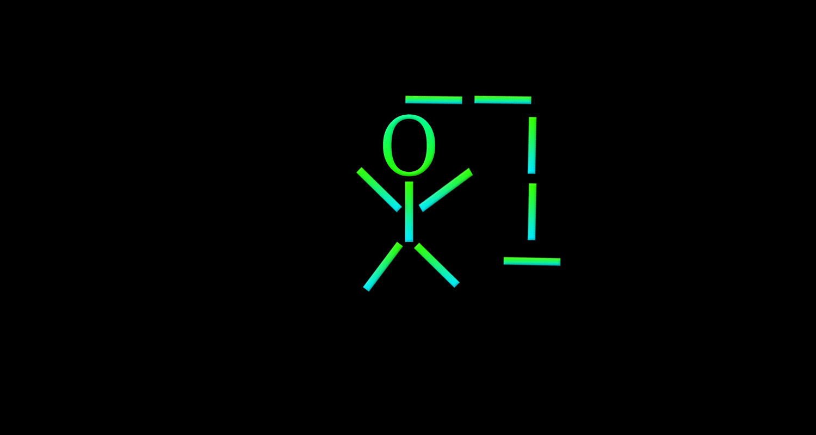
6 – En cours d'aboutissement

Slide 10
Conclusion
- le jeu marche bien
- Pas de page web
- Interface graphique pas terminée
- Bonne expérience

